Slide 1


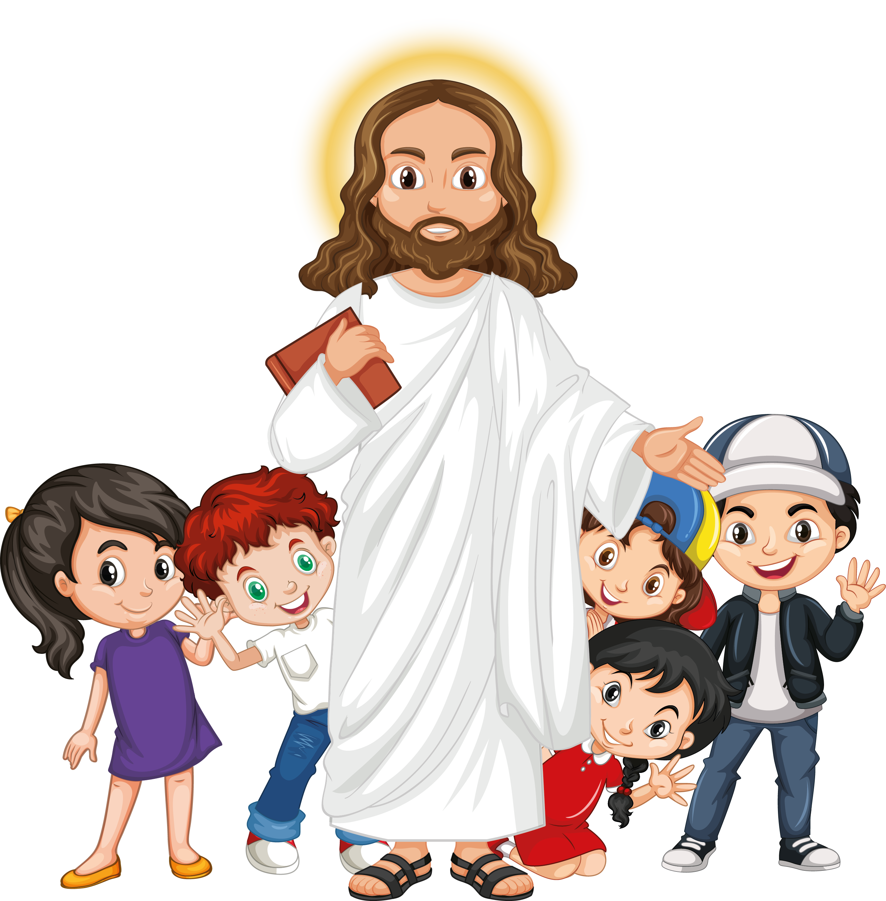
Amigos de Jesús y María
Jesús nos enseña muchas cosas
Ciclo B - XVI Domingo del Tiempo Ordinario
Marcos 6: 30-34
www.fcpeace.org

Slide 2
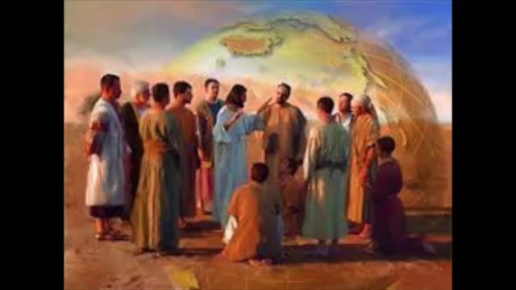

Slide 3
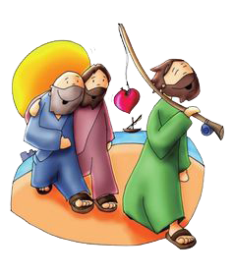
Jesús nos enseña muchas cosas
En aquel tiempo, los apóstoles volvieron a reunirse con Jesús y le contaron todo lo que habían hecho y enseñado. Entonces él les dijo: "Vengan conmigo a un lugar solitario, para que descansen un poco", porque eran tantos los que iban y venían, que no les dejaban tiempo ni para comer. Jesús y sus apóstoles se dirigieron en una barca hacia un lugar apartado y tranquilo.

Slide 4

La gente los vio irse y los reconoció; entonces de todos los poblados fueron corriendo por tierra a aquel sitio y se les adelantaron. Cuando Jesús desembarcó, vio una numerosa multitud que lo estaba esperando y se compadeció de ellos, porque andaban como ovejas sin pastor, y se puso a enseñarles muchas cosas.

Slide 5
Reflexión

Slide 6
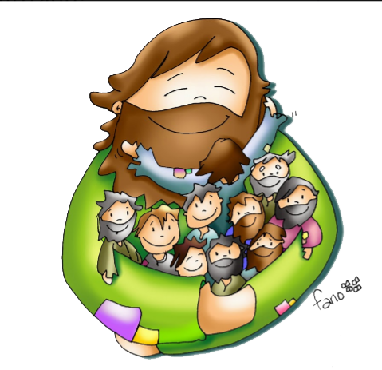
Después de todo el trabajo que habían hecho por Él, Jesús quiere que descansen con Él un rato.
¿Tomamos tiempo de nuestro día, lleno de actividades, para descansar con Jesús en oración?

Slide 7
¿Cómo nos ayuda este tiempo con Jesús?

Slide 8
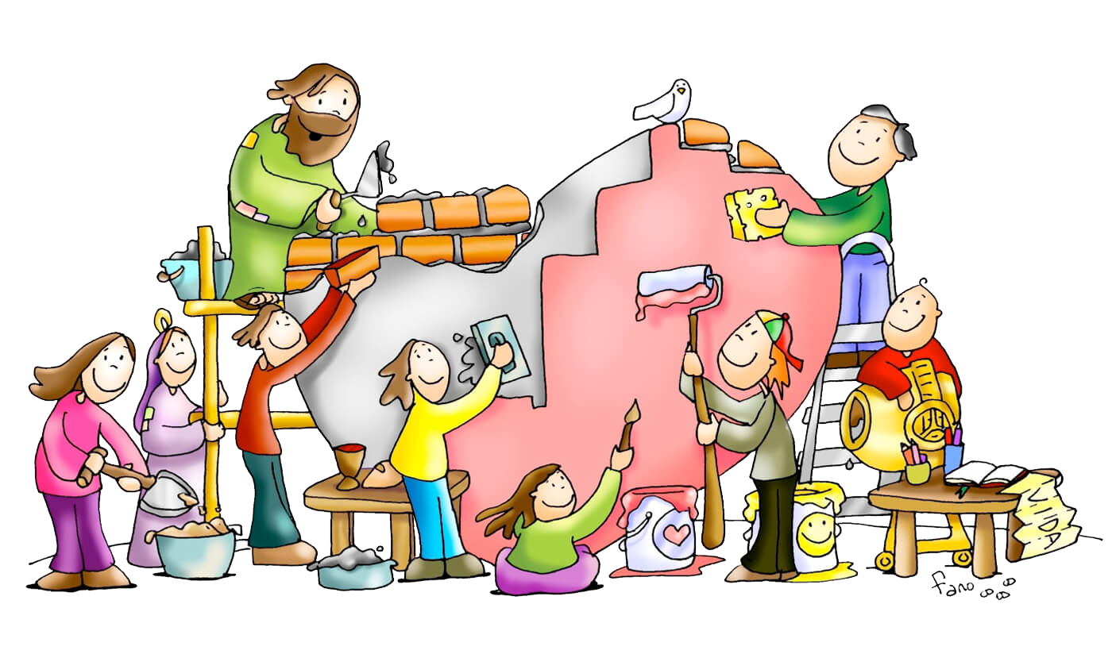
Jesús deja en nuestro corazón muchos regalos que nos ayudan diariamente como: paz, amor, sabiduría, esperanza, fe, paciencia y mucho más.

Slide 9
Jesús se compadeció de la gente que lo siguieron porque andaban como ovejas sin pastor y se puso a enseñarles.
¿Por qué querían tanto oír las palabras de Jesús?

Slide 10

Tenemos un vacío en el corazón. Muchas personas buscan llenarlo con cosas, o actividades. Pero solo nos sentimos llenos cuando tenemos a Dios en nuestro corazón. Estas personas buscaban a Jesús para llenar ese vacío en sus corazones con las palabras de Dios que nos guían, nos confortan, nos llena de paz y amor.

Slide 11
¿Dios pidió en el 3er mandamiento que descansemos el 7mo día con Él. ¿Vamos a Misa a oír su palabra y a hablar con Él en la Eucaristía los domingos?

Slide 12
Actividades

Slide 13
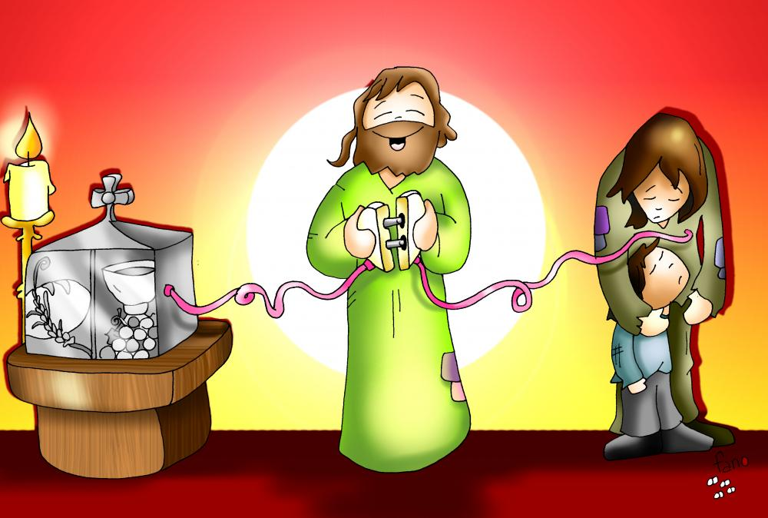
En la siguiente página, explicar las partes principales de la Misa y como Jesús se hace presente: en la Liturgia de la Palabra, en la Eucaristía, en la comunidad, en los corazones de los fieles. En la última página, llenar los espacios vacíos con los nombres de las partes de la Misa que faltan.

Slide 14
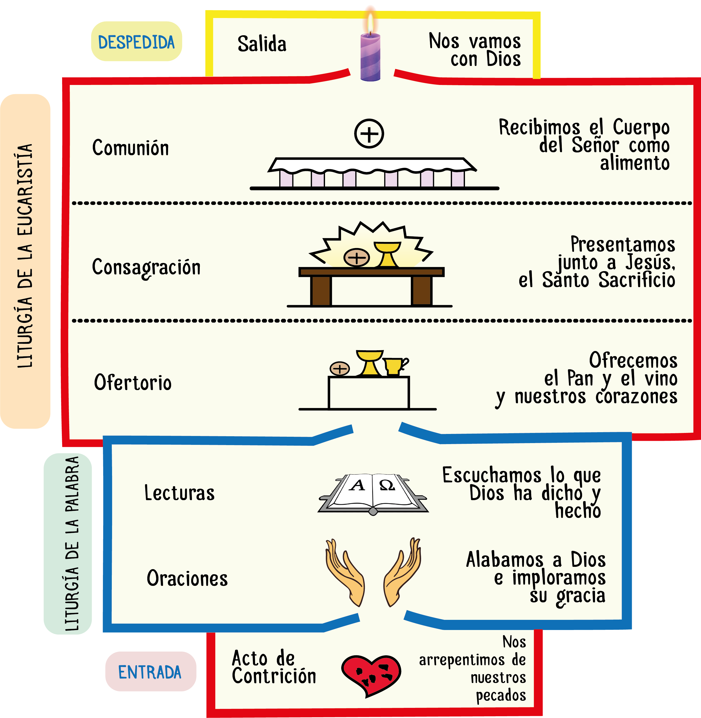
ESQUEMA DE LA CELEBRACIÓN DE LA EUCARISTÍA
4
3
2
1

Slide 15
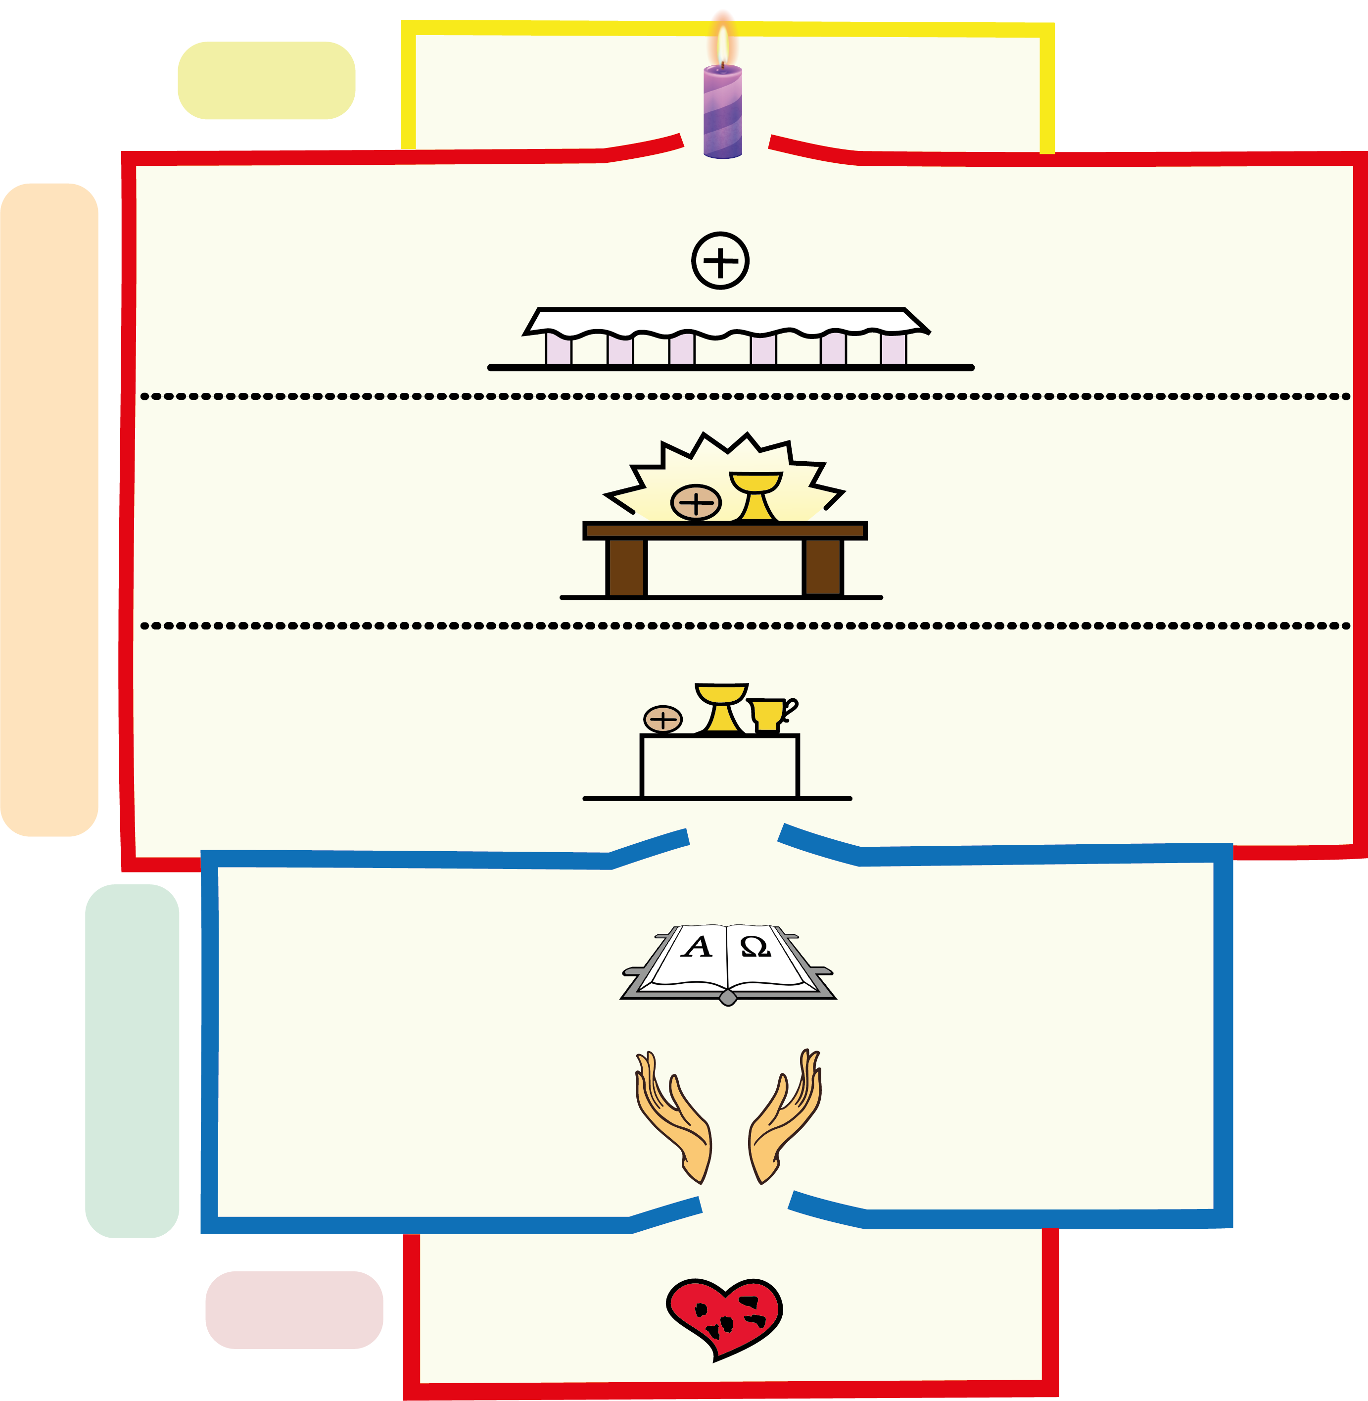
ESQUEMA DE LA CELEBRACIÓN DE LA EUCARISTÍA
4
DESPEDIDA
Salida
Nos vamos con Dios
Recibimos el Cuerpo
del Señor como
alimento
Comunión
c
3
LITURGÍA DE LA PALABRA
LITURGÍA DE LA PALABRA
Consagración
Presentamos
junto a Jesús,
el Santo Sacrificio
DESPEDIDA
b
LITURGÍA DE LA EUCARISTÍA
Ofrecemos
el Pan y el vino
y nuestros corazones
ENTRADA
Ofertorio
a
Lecturas
Escuchamos lo que Dios ha dicho y hecho
2
LITURGÍA DE LA EUCARISTÍA
Alabamos a Dios
e imploramos
su gracia
Oraciones
1
Acto de
Contrición
Nos
arrepentimos de nuestros pecados
ENTRADA

Slide 16
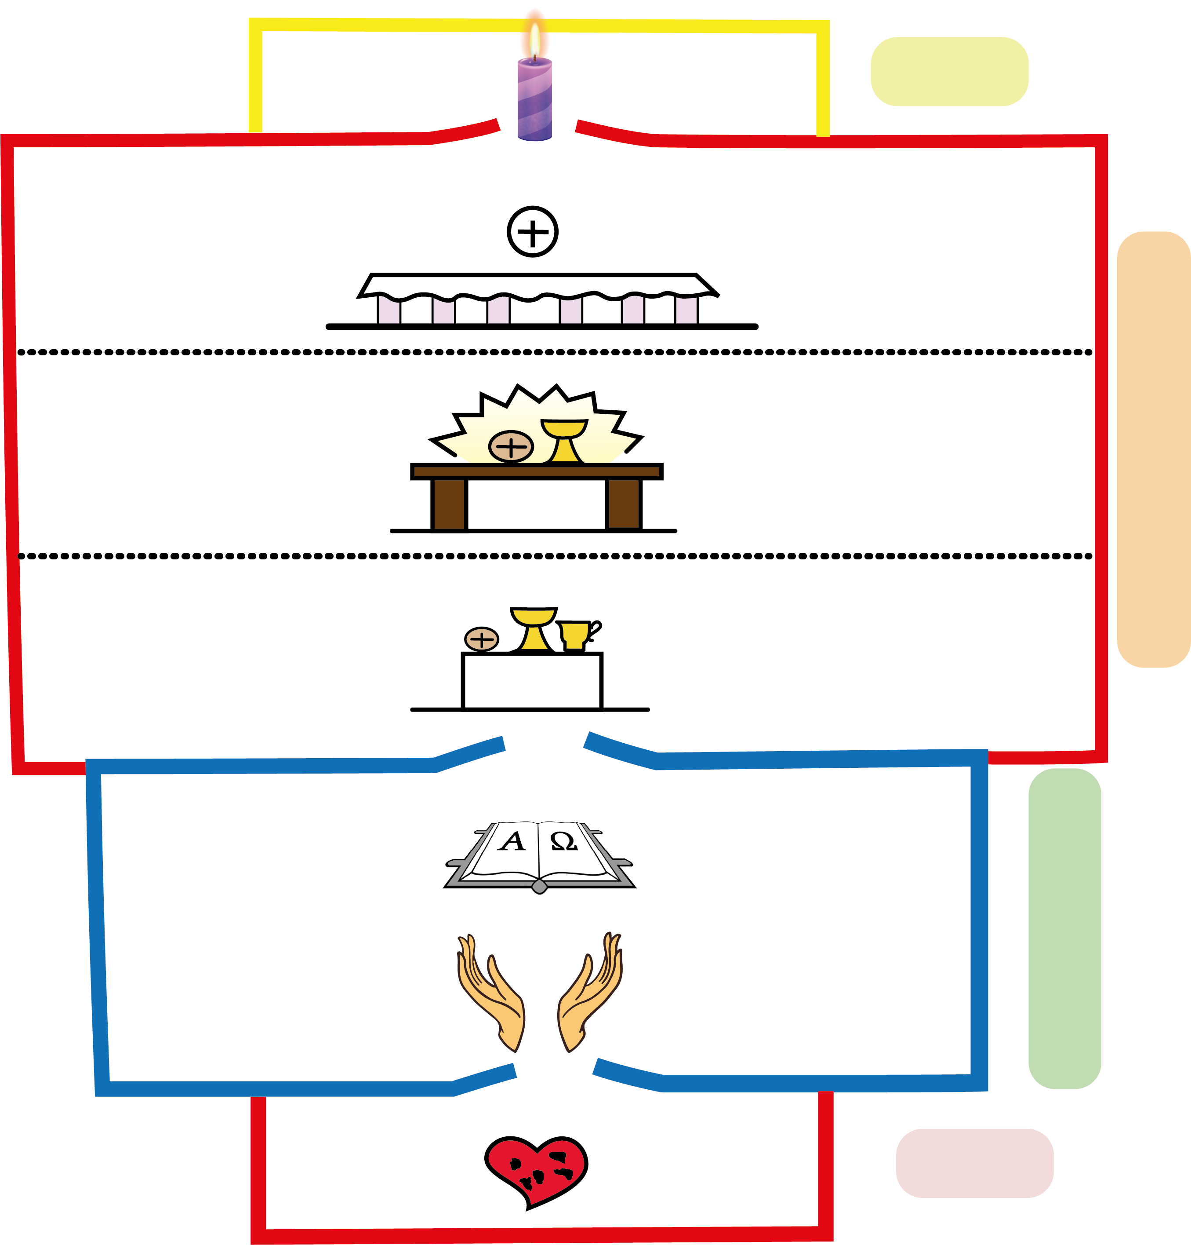
ESQUEMA DE LA CELEBRACIÓN DE LA EUCARISTÍA
4
Salida
Nos vamos con Dios
DESPEDIDA
Comunión
Recibimos el Cuerpo
del Señor como
alimento
c
Consagración
Presentamos
junto a Jesús,
el Santo Sacrificio
3
LITURGÍA DE LA EUCARISTÍA
b
Ofertorio
Ofrecemos
el Pan y el vino
y nuestros corazones
a
Escuchamos lo que Dios ha dicho y hecho
Lecturas
2
LITURGÍA DE LA PALABRA
Alabamos a Dios
e imploramos
su gracia
Oraciones
1
Acto de
Contrición
Nos
arrepentimos de nuestros pecados
ENTRADA

Slide 17
ESQUEMA DE LA CELEBRACIÓN DE LA EUCARISTÍA
4
Nos vamos con Dios
DESPEDIDA
Oraciones
Recibimos el Cuerpo
del Señor como
alimento
c
Acto de
Contrición
Presentamos
junto a Jesús,
el Santo Sacrificio
Lecturas
3
LITURGÍA DE LA EUCARISTÍA
b
Comunión
Ofrecemos
el Pan y el vino
y nuestros corazones
Consagración
a
Ofertorio
Salida
Escuchamos lo que Dios ha dicho y hecho
2
LITURGÍA DE LA PALABRA
Alabamos a Dios
e imploramos
su gracia
1
Nos
arrepentimos de nuestros pecados
ENTRADA

Slide 18
Oración

Slide 19
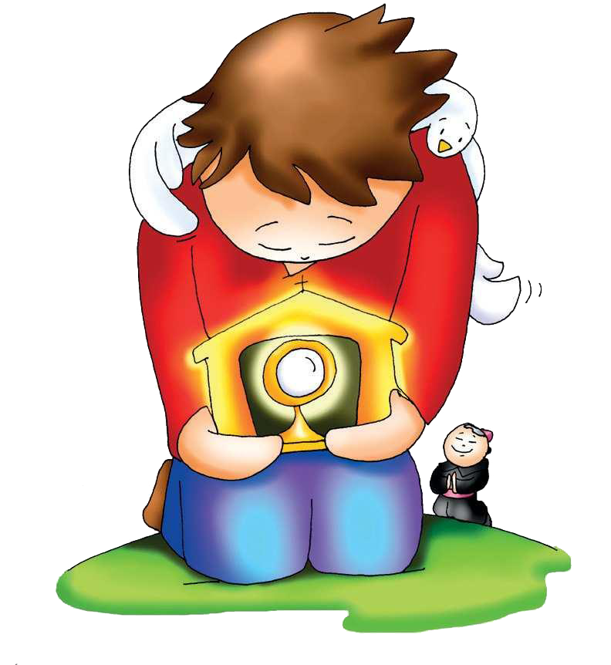
Señor, sin Ti no podemos hacer nada bueno. Ayúdanos a pasar mucho tiempo contigo en oración, especialmente en la Santa Misa. Enséñanos lo que es importante para Dios para poder glorificarlo siempre. Ayúdanos a crecer en fe y a ser buenos con todos para llevar siempre Tú mensaje de amor al mundo.
Amén

Slide 20
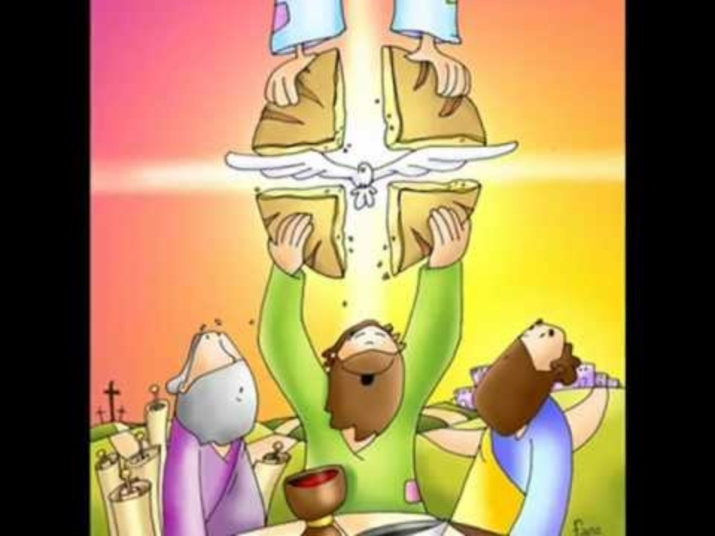
Jesús nos invita, Por10preCatolico, (Ctrl Click) https://youtu.be/lQfIxFrfhxY (3-7 años)
Jesús ven Tu, Gema y José (Ctrl Click) https://youtu.be/wzaOaA08PvI(8-12 años)

